Slide 1
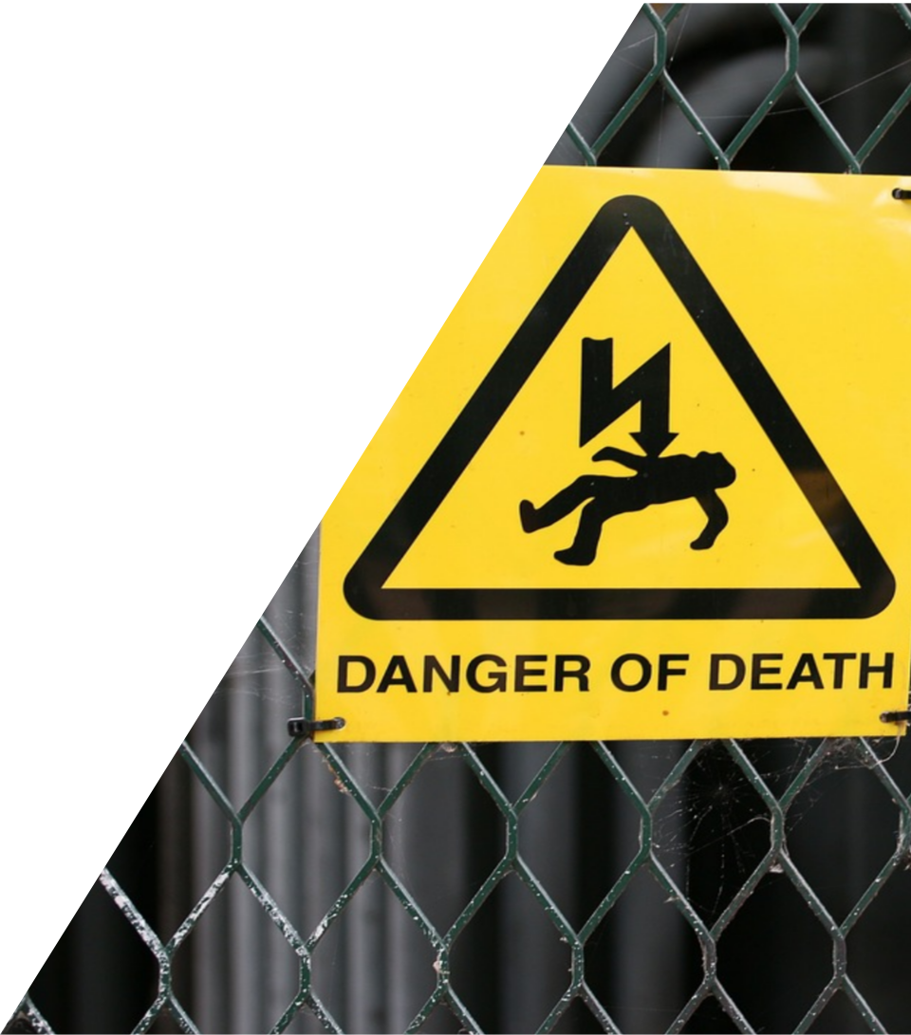
안전장비 착용 감지를 위한 인공지능 프로젝트
SEE:
SAFETY EQUIPMENT
ENFORCEMENT
1준이네
조원 : 안영준 강진영 고예진 백지명 조세연 최영현

Slide 2

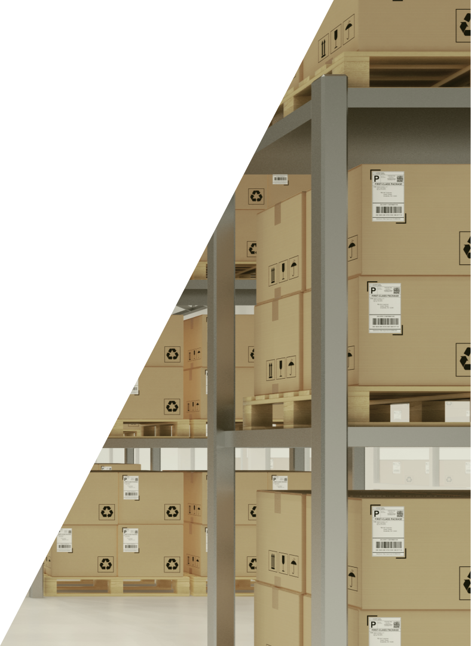

목차 (TABLE OF CONTENTS)
1. 제작 배경
2. 개발 목표
3. 개발과정
4. 기술 및 도구
5. 트러블 슈팅
6. 기대효과
7. 적용 가능 분야
8. 동영상 시연
9. EXE 시연
10. 참고문헌

Slide 3


제작 배경

Slide 4


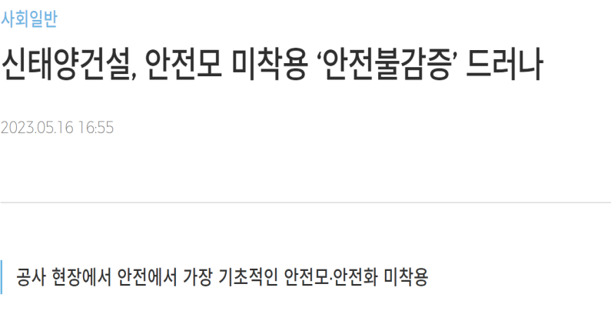
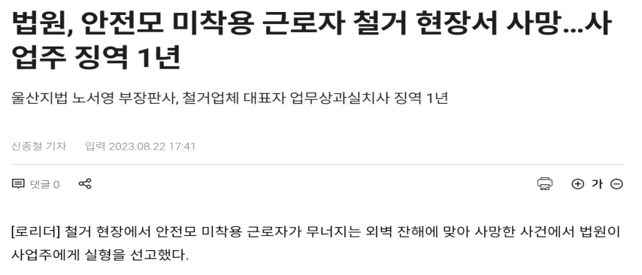
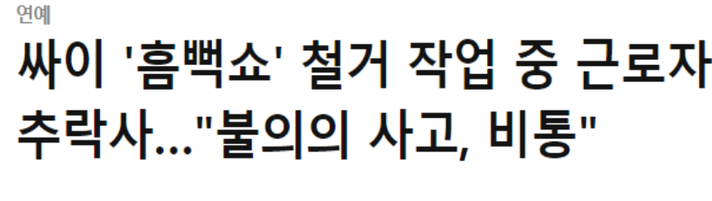
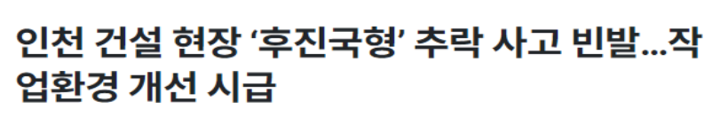
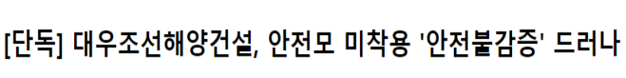
제작 배경
: 안전 불감증이 만연한 현대사회에 대한 우려

Slide 5
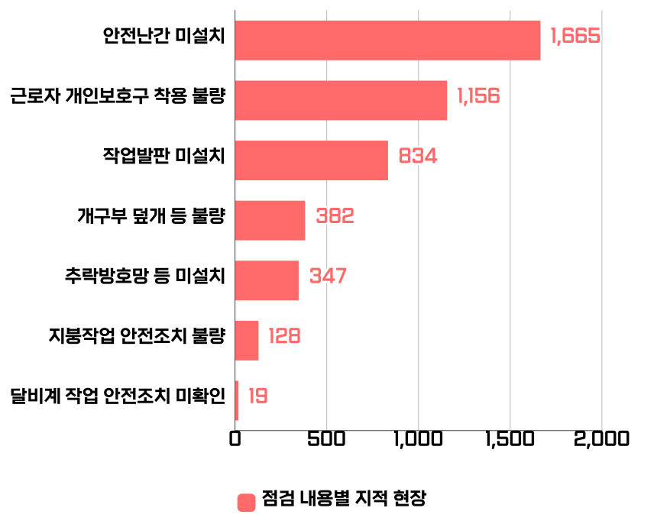
제작 배경
SAFETY EQUIPMENT ENFORCEMENT (안전장비 착용 감지를 위한 인공지능 프로젝트)
안전장비 꼭 착용합시다
시간부족, 공사비용 절감 등 다양한 이유로 안전 장비 관리감독이 제대로 되지 않으며, 이는 안전 사고로 이어질 수 있음
왼쪽 표의 지적 중에서 근로자 개인보호구 착용 불량이 2위를 차지하고 있음을 볼 수 있다
이러한 안전사고를 방지할 수 있는 대안으로 컴퓨터 비전(Computer Vision)을 이용한 프로그램을 기획

Slide 6
개발 목표

Slide 7


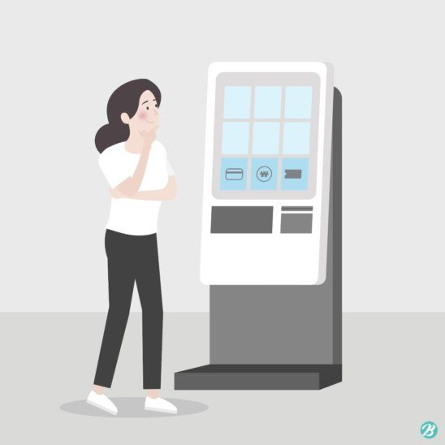
개발 목표
+ α
: 키오스크 혹은 외부 장치에서 사용할 수 있도록 하는 exe 프로그램을 만들어 다른 분야에 적용할 수 있도록 하고자 함
예) 장비 착용시 이를 인식하고 출근 가능여부를 알려주는 프로그램
1차 목표
: 안전모와 하네스(안전 벨트)의 착용상태와 미착용 상태를 탐지하는것

Slide 8
개발 과정

Slide 9


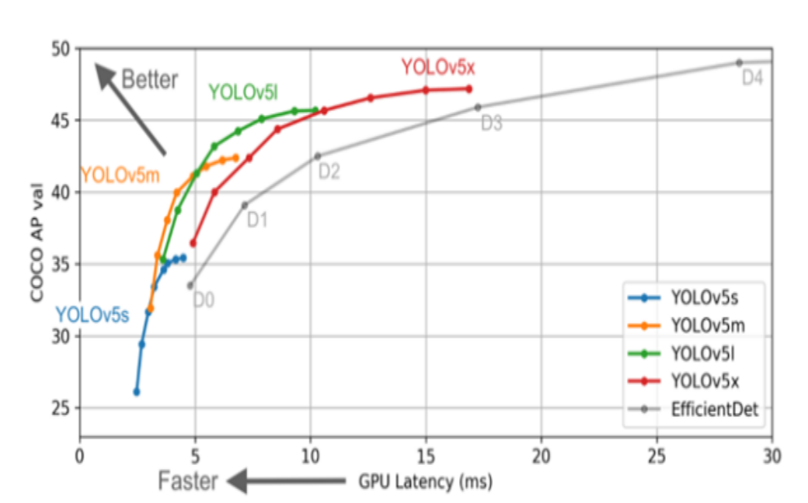
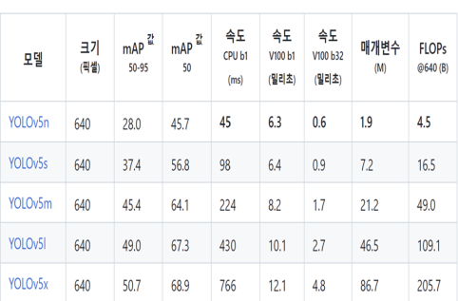

개발 과정
YOLOv5s 모델 소개
YOLOv5별 성능 차이

Slide 10
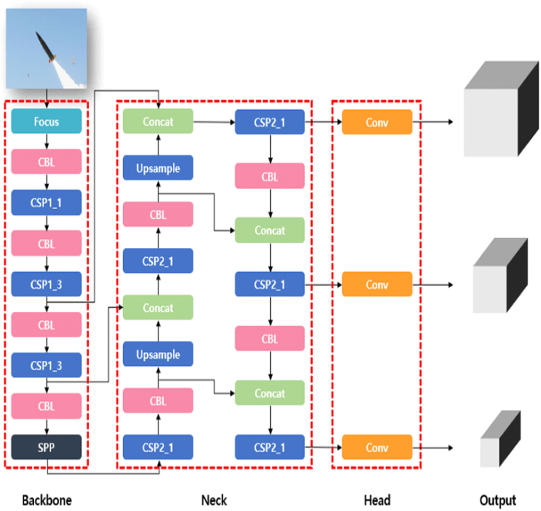
개발 과정
모델 소개 및 선정이유
YOLO모델은 object detection을 수행하기 위해 고안된 심층 신경망으로, bounding box coordinate 와 claaification을 동일 신경망 구조를 통해 실행하는 one stage detector이다.
YOLOv5 architecture
backbone : 여러 층의 컨볼루션 레이어와 풀링(pooling) 레이어를
통해 입력 이미지로부터 다양한 크기의 피처맵을 추출하
는 부분
neck : 추출된 피처를 융합(fusion)하여 성능을 높임
Head : 피처를 바운딩 박스 파라미터로 변환

Slide 11
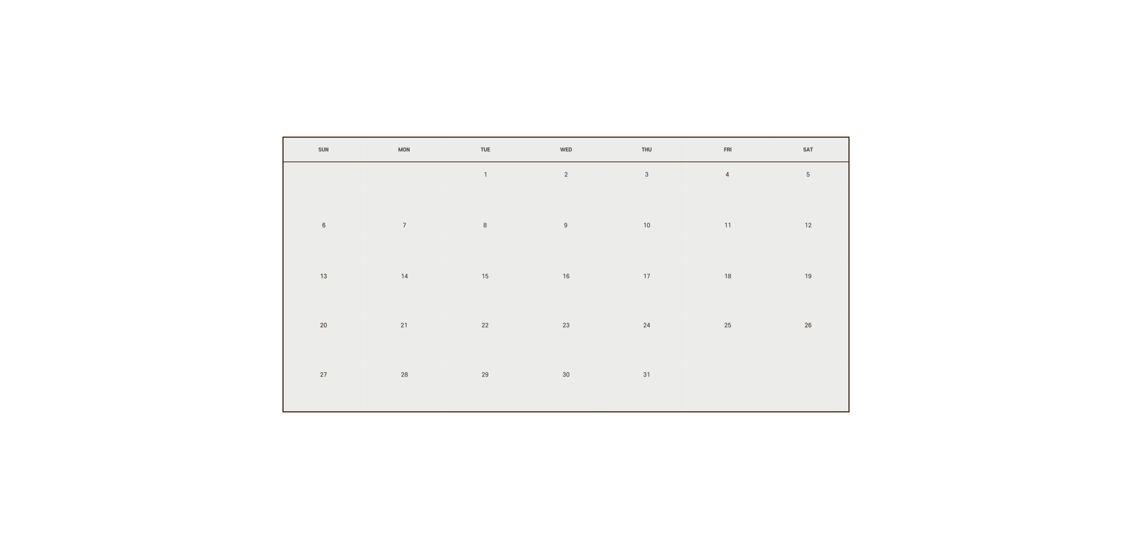
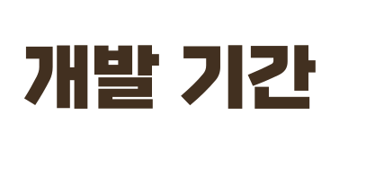
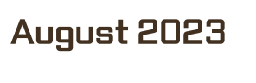


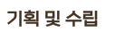

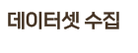

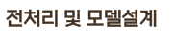


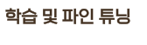

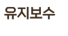



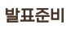




Slide 12




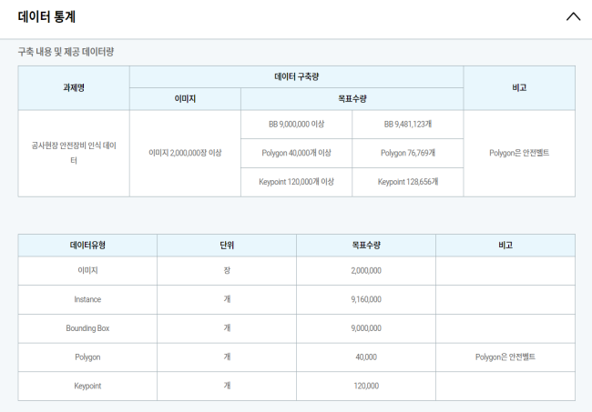




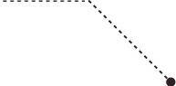

개발 과정
사용 데이터
10만장
AI hub에서 제공하는 공사현장 안전 장비 인식 이미지 데이터들 중
안전모, 안전벨트가 포함된 데이터가 10만개 존재하여 이를 채택

Slide 13
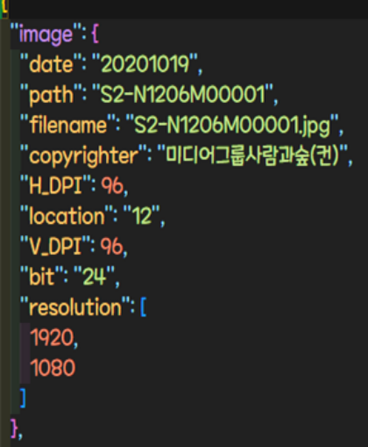
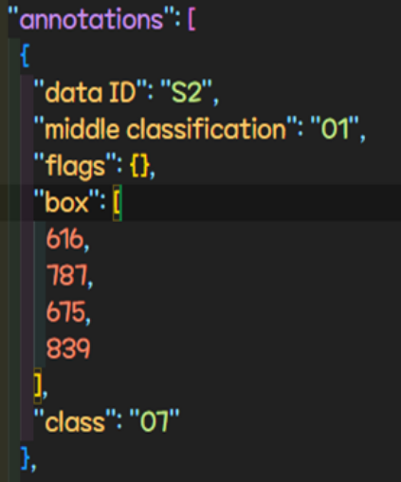
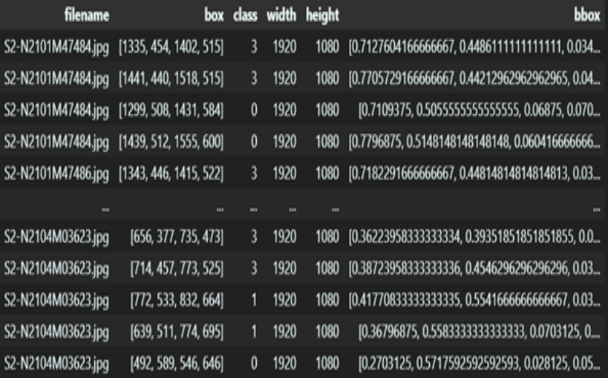
개발 과정
전처리 과정( 원하는 데이터만 추출 )
데이터 프레임 생성 전
데이터 프레임 생성 후

Slide 14
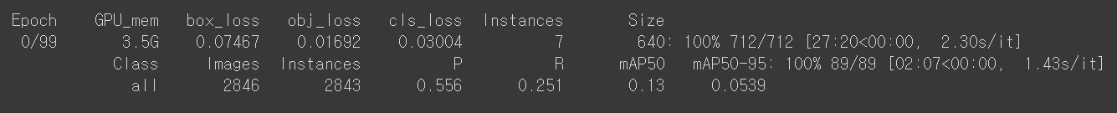
개발 과정
학습 과정 ( 추출한 데이터 학습 과정 )
yaml_content = """
train: /content/yolov5/data/train/images
val: /content/yolov5/data/val/images
nc: 4
names: ['off_harness', 'on_harness’,
'off_helmet', 'on_helmet']
""" with open('/content/yolov5/data/custom.yaml', 'w') as f:
f.write(yaml_content)
!python train.py --data "/content/yolov5/data/custom.yaml" --epochs 30
!git clone https://github.com/ultralytics/yolov5
%cd yolov5
!pip install -r requirements.txt
1. YOLO5를 git clone하여 사용
2. yaml파일 만들기
3. yaml 파일 만든 후
epochs 30으로 학습

Slide 15
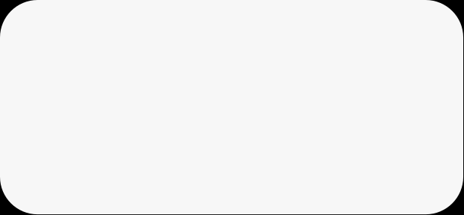
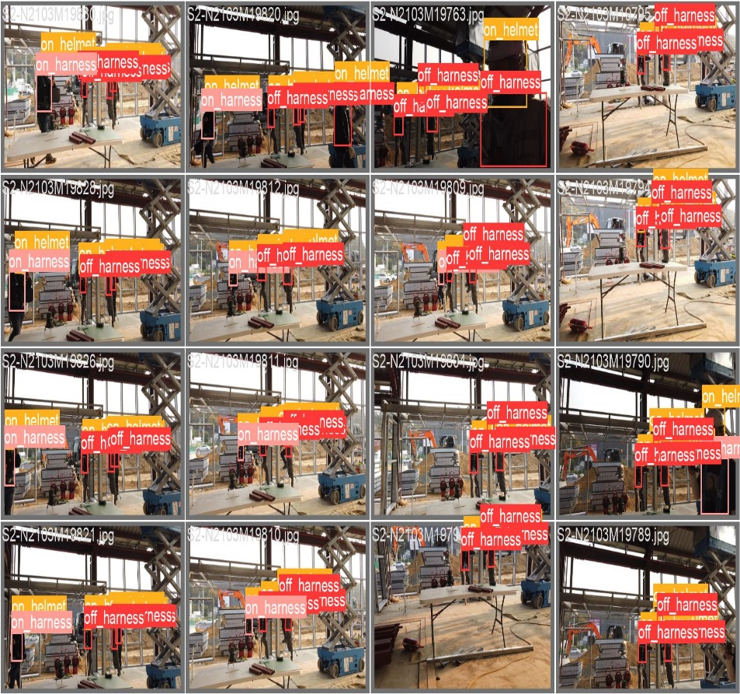
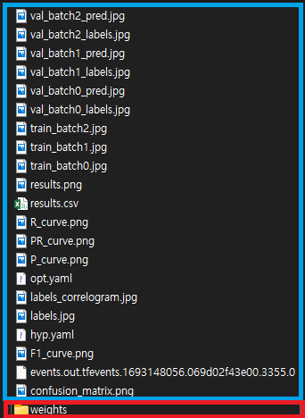
개발 과정
결과 확인 및 전이 학습
학습 후 -> 정확도 데이터 및 학습 가중치 확인 가능

Slide 16
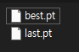
개발 과정
결과 확인 및 전이 학습
학습 후 -> 정확도 데이터 및 학습 가중치 확인 가능
Best.pt 가중치를 획득
2번째 학습 부터는 best.pt에 학습 -> 전이학습

Slide 17
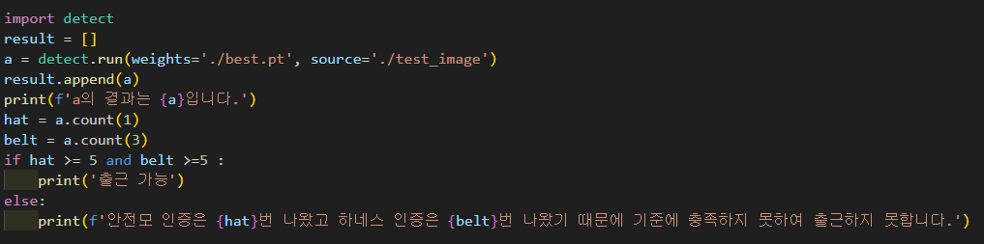
개발 과정
탐지 방법
START
YOLOv5의 detect.py에 학습시킨 가중치를 적용시킨다.

Slide 18
개발 과정
탐지 방법
Detect.py 튜닝
1. det 변수는 YOLOv5 모델의 결과로부터 추출된 객체 감지 정보를 가지는 텐서이다.
2. det[:, 5]로 추출한 값들은 해당 프레임 혹은 사진에서 감지된 모든 객체의 클래스 정보이다.
3. 텐서 형태의 det를 numpy 형태로 변형한 다음 이를 list 형태로 변환한 상태로 classes라는 변수로 할당한 다음 test라는 리스트에 append한다.

Slide 19
기술 및 도구

Slide 20







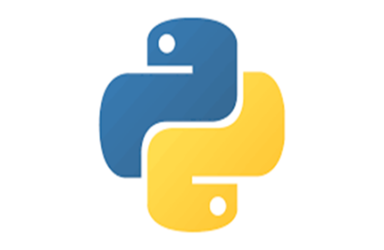


기술 및 도구
Tools
Language

Slide 21
트러블 슈팅

Slide 22
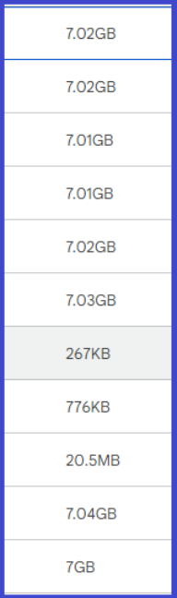

트러블 슈팅
Data의 크기
공유Drive
학습 환경
Google - Colab
Google drive 100GB
TPU 사용
60GB

Slide 23
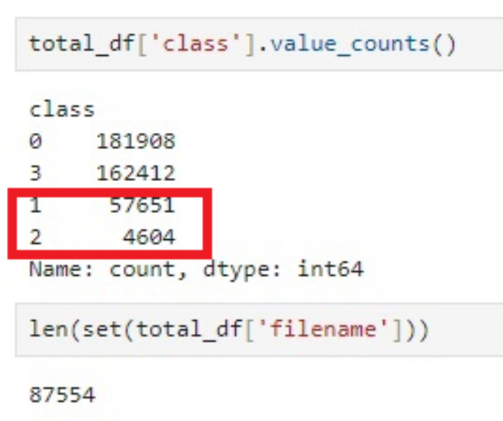
트러블 슈팅
3. Data 클래스의 편향
안전모 착용 / 미착용
안전모 미착용 = EPOCH 30
안전모 착용 = EPOCH 10

Slide 24
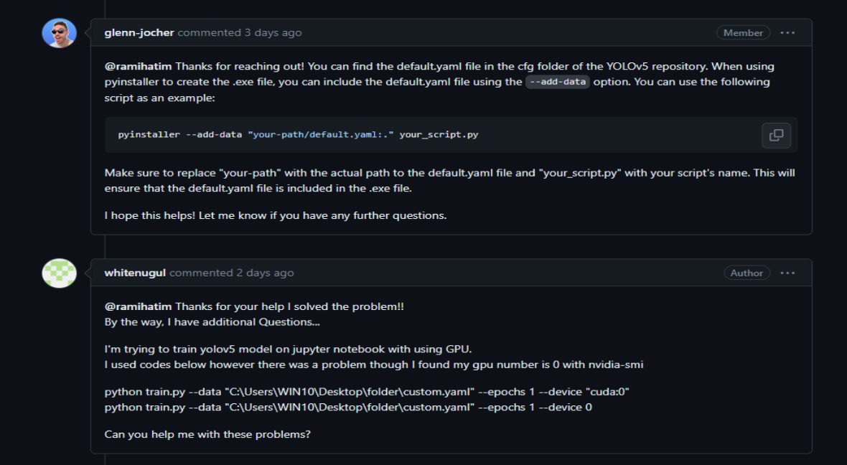
트러블 슈팅
2. exe 파일 생성시 default.yaml 생성 오류
exe파일 생성 시 ultralytics의 파일을 추가로 받아야 셋팅 가능

Slide 25












기대 효과
SEE를 이용한다면?
안전 관리자의 효율성 증가
현장 출입 인원 통제 자동화
인적 자원 비용 감소 효과
기존 안전 감독관 업무 대체
안전 감독관 인원 감축
법적으로 효력있는 근거 형성
안전사고를 방지할 수 있음
노동자들 안전 장비 미착용 시
현장 출입 불가
외부인 출입통제 강화
인력자원 대체 가능
인건비 절감
Table Computer 활용

Slide 26



적용 가능 분야
SEE를 적용한다면?
어플리케이션을
연동한 안전감독
관리 키오스크
출입구 관리

Slide 27
동영상 시연

Slide 28
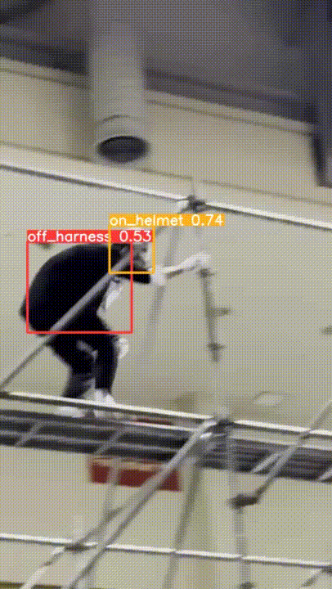
테스트영상

Slide 29
EXE 시연

Slide 30
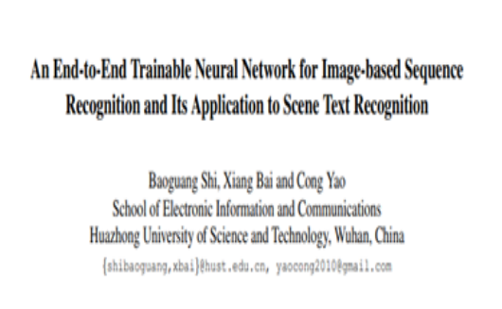
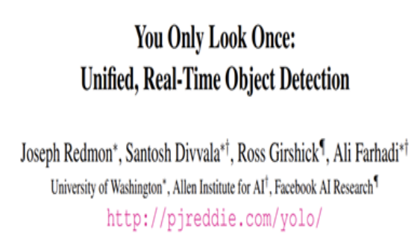

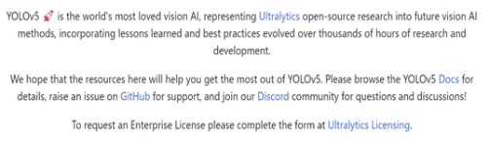
참고 문헌
CRNN 논문
An End-to-End Trainable Neural Network
for Image- based Sequence Recognition
and Its Application to Scene Text Recognition
YOLO V5
Unified, Real-Time Object Detection
GitHub
https://github.com/ultralytics/yolov5

Slide 31
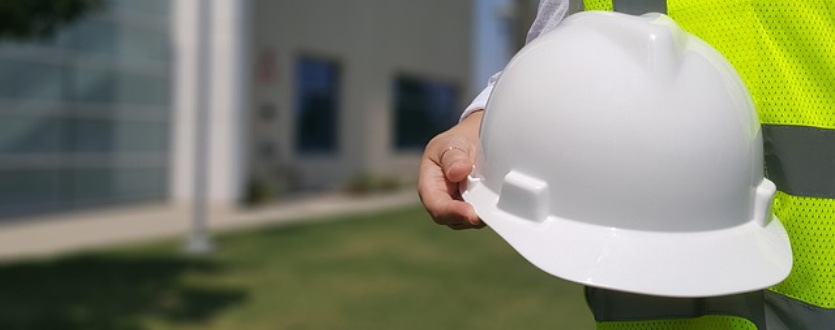
Thank you
감사합니다.

